Slide 1

Предмет: Технології створення програмних продуктів
Лекція 8. Моделювання документів. Технологія RUP
32 с
К.т.н, доцент Кравченко Ольга Віталіївна
Кафедра інформаційних систем та технологій

Slide 2
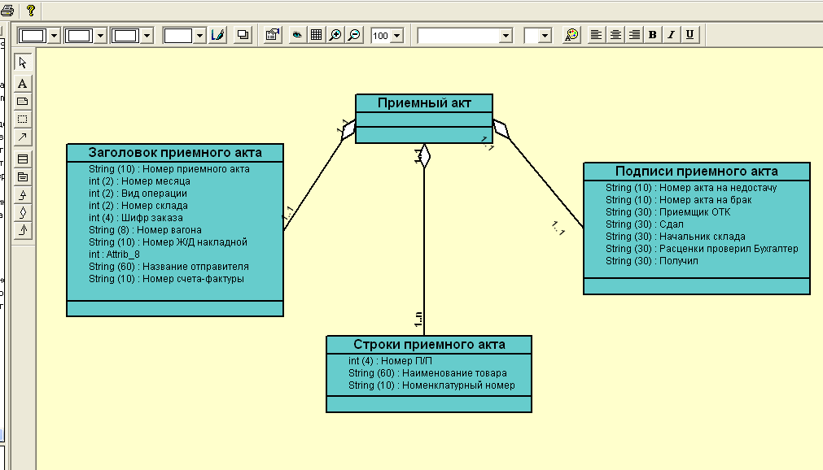
Моделювання документів
(бізнес-об’ектів)

Slide 3
Моделювання документів
(бізнес-об’ектів)
Мета моделювання документів - описати атрибути документів, їх типи, значення, та правила формування для:
Проектування користувальницького інтерфейсу системи;
Проектування Бази даних системи;
Формування альбому вихідних форм системи;

Slide 4
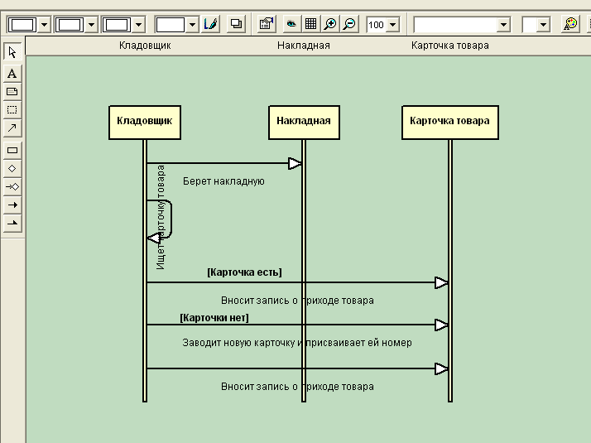
Моделювання сценарію використання функції («Регистрация в картотеке»)
Мета - проектування сценаріїв роботи користувача з майбутньою системою і опис функцій системи.

Slide 5
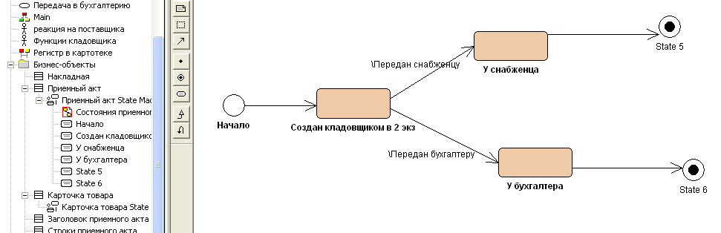
Моделювання станів бізнес-об’єктів
Мета - проектування користувальницького інтерфейсу і БД системи.

Slide 6
Розробка вимог до системи
Перетворення бізнес-моделі в модель системних прецедентів
Елементи бізнес-моделі
Елементи моделі системних прецедентів
Бізнес-прецеденти
Підсистеми
Зовнішні виконавці
Виконавці
Внутрішні виконавці
Виконавці чи прецеденти
Процеси, що виконуються внутрішніми виконавцями
Прецеденти

Slide 7
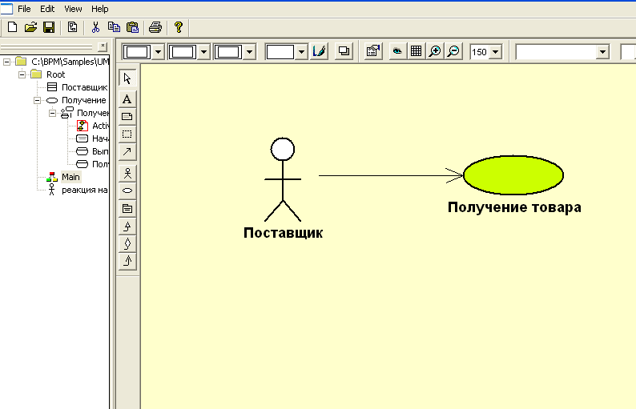
Бізнес-прецеденти, що відображаються в підсистемі
Підсистема складського обліку

Slide 8
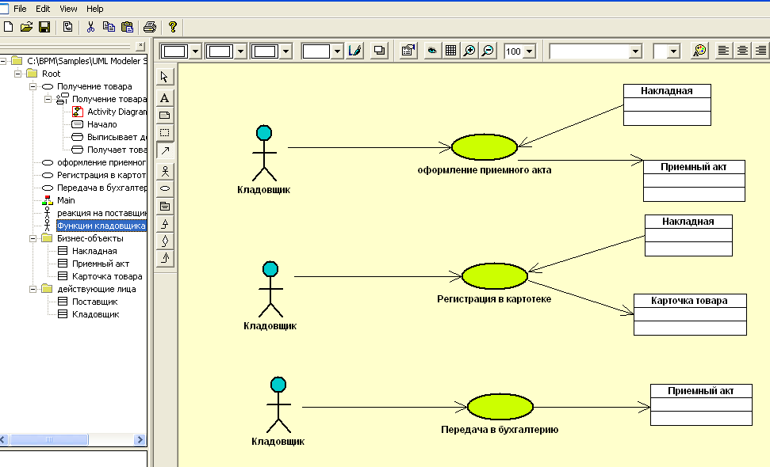
Процеси, що виконуються внутрішніми виконавцями та відображаються в системні функції
Формирование приемного акта
Ведение картотеки
Внутрисетевой обмен

Slide 9
Технологія RUP
(Rational Unified Process)
Rational Unified Process- це процес розробки рішення, який забезпечує упорядкований підхід до розподілу завдань і обов'язків в організації-розробника.
Rational Unified Process - це продукт процесу, розроблений корпорацією Rational Software (база знань).
Rational Unified Process - це контур процесу, який можна адаптувати для задоволення вимог прийняла його організації.

Slide 10
Rational Unified Process (RUP) — це методологія розробки програмного забезпечення, яка забезпечує безпечний і структурований підхід для управління проектом на всіх його етапах. RUP було створено компанією Rational Software (тепер частина IBM) із безкоштовною допомогою розробникам для забезпечення високої якості ПЗ та задоволення потреб користувачів.

Slide 11
Основні характеристики RUP:
1. Фази життєвого циклу
RUP розділяє процес розробки на чотирьох основних фазах:
Ініціація (Inception) : визначення основних цілей проекту, його межі, оцінка ризиків та вимог.
Уточнення (Elaboration) : деталізація вимог, створення архітектури системи, зниження ризиків.
Конструкція (Construction) : фактична розробка ПЗ з реалізаційною функцією, створення прототипів.
Введення в експлуатацію (Transition) : тестування продукту, підготовка до запуску, перенесення в робоче середовище.

Slide 12
2. Ітеративний підхід
RUP підтримує ітеративну розробку, де проект проходить через кілька циклів ітерацій. Це дозволяє поступово додавати нові функції, тестувати, коригувати та вдосконалювати продукт, що зменшує ризики помилок та сприяє управлінню змінами.

Slide 13
3. Ключові дисципліни RUP
RUP структуровано за дисциплінами, кожна з яких відповідає певному аспекту розробки:
Моделювання бізнес-процесів : аналіз бізнес-вимог і процесів, для яких створюється продукт.
Вимоги : збір та аналіз вимог до системи.
Аналіз та дизайн : проектування архітектури і логіки додатка.
Реалізація : програмування та розробка функціональності.
Тестування : перевірка відповідності програмного забезпечення вимогам.
Управління конфігурацією та змінами : збереження і контроль версій коду та документів.
Управління проектом : планування, контроль виконання завдань.
Введення в експлуатацію : налаштування ПЗ для користувачів та обслуговування.

Slide 14
4. Ролі та артефакти
RUP чітко вибирає команди (аналітик, розробник, тест, проектний менеджер тощо) та артефакти (документи, моделі, діаграми), які створюються на кожному етапі.

Slide 15
Переваги RUP:
Гнучкість та адаптивність до змін.
Добре структуровані фази та дисципліни, які охоплюють усі аспекти розробки.
Мінімізація ризиків за допомогою ітерацій та тестування на кожному етапі.
Недоліки RUP :
Може бути надто формалізованим і складним для невеликих проєктів.
Вимагає значних ресурсів і час на документацію та управління процесами.
RUP підходить для великих і складних проектів, де важливо мати чітко структурований процес розробки та можливість адаптуватися до змін на кожному етапі.

Slide 16
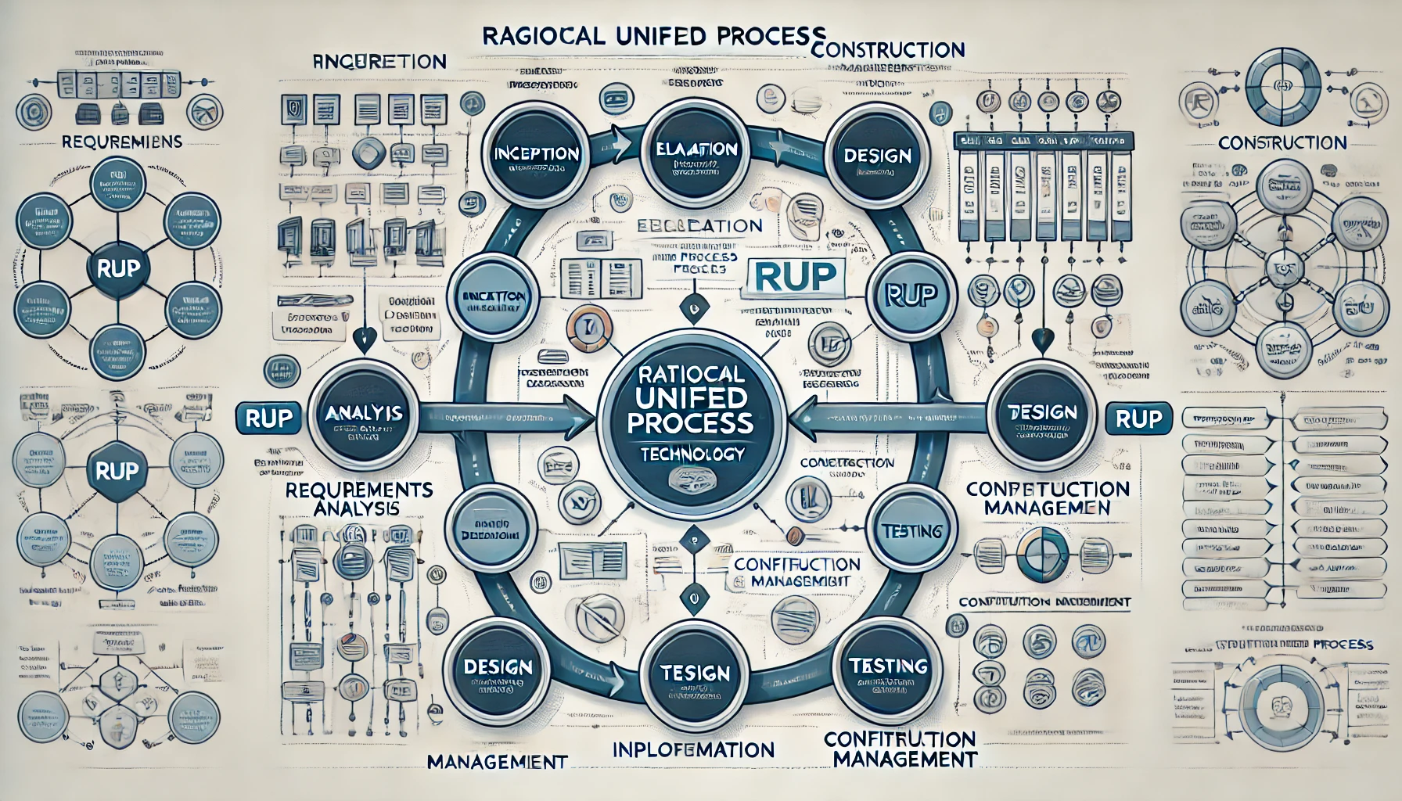
Концепції RUP
Notes:
Концепція RUP (Rational Unified Process) є основними принципами, на яких будується ця методологія. Вони допомагають керувати розробкою програмного забезпечення, забезпечують її структурованість та ефективність.

Slide 17
1. Ітеративність
RUP є ітеративним процесом, що означає, що розробка виконується в кількох ітераціях, кожна з яких включає повний цикл від аналізу до тестування. Це дозволяє:
Ранне виявлення та усунення проблем.
Краще розуміння вимог і забезпечення якості ПЗ.
Зменшення ризиків, пов'язаних із змінами вимог або архітектури.
Можливість отримати зворотний зв'язок від клієнтів на кожному етапі, що покращує кінцевий продукт.

Slide 18
2. Фазовий підхід
RUP розподіляє розробку на чотирьох основних фазах (Ініціація, Уточнення, Конструкція, Введення в експлуатацію), кожна з яких має ваші цілі та результати:
Ініціація : визначення концепції продукту та бізнес-цілей, збір базових вимог.
Уточнення : більш детальний аналіз вимог, проектування основної архітектури та визначення ключових ризиків.
Конструкція : створення функціональності, побудова коду і підготовка основного функціоналу.
Введення в експлуатацію : підготовка продукту до розгортання, перевірка та передача в використання.

Slide 19
3. Компонентно-орієнтована розробка
RUP підтримує розробку програмного забезпечення як набору взаємопов’язаних компонентів, кожен з яких виконує окрему функцію або групу функцій. Це дозволяє:
Повторне використання компонентів у різних проєктах.
Спрощення розробки та обслуговування системи.
Гнучкість у змінах, закінчені модулі можуть легко замінюватися або оновлюватися незалежно від інших частин системи.

Slide 20
4. Заснованість на архітектурі
RUP забезпечує створення стабільної архітектури на ранніх етапах, що є основою для всієї системи. Архітектура створює ключові компоненти та взаємодію між ними, що дозволяє:
Зменшити технічні ризики.
Забезпечити масштабність і надійність системи.
Полегшити подальшу розробку та інтеграцію нових функцій.

Slide 21
5. Основні дисципліни процесу
У РУП визначені дисципліни (або потоки робіт), які допомагають охопити всі аспекти розробки ПЗ:
Вимоги : збір, документування та управління вимогами.
Аналіз і дизайн : розробка архітектури та дизайну програмної системи.
Реалізація : написання коду та інтеграція.
Тестування : перевірка якості та відповідності вимогам.
Управління конфігурацією і змінами : відстеження версії та зміни в проекті.
Проєктний менеджмент : планування та контроль за виконанням.
Введення в експлуатацію : підтримка та передача готового продукту користувачам.

Slide 22
6. Ролі та артефакти
Кожен учасник проекту в RUP має певну роль (розробник, аналітик, тестувальник, менеджер), а також обов'язки та завдання. Артефакти — це документи, моделі, коди, тестові сценарії та інші матеріали, які створені на кожному етапі процесу для забезпечення відповідності вимогам і якості продукту.

Slide 23
7. Адаптивність та налаштування
RUP дозволяє адаптувати процес до конкретного проекту, що забезпечує гнучкість у виборі інструментів, інтенсивність документації та управління в залежності від вимоги та розміру проекту. Це означає, що:
Проект може використовувати різні інструменти та підходи на кожному етапі.
Обсяг документації та складність процесу може змінюватися у зв’язку з контекстом проекту.

Slide 24
Переваги концепції RUP:
Гнучкість і адаптація до змін.
Мінімізація ризиків за рахунок ітераційного підходу.
Забезпечення якості виконання дисциплінам і структурі процесу.
Зосередження на архітектурі та компонентності , що сприяє довговічності та стабільності системи.
Концепції RUP можуть ефективно організувати роботу команди, забезпечити якісне управління проектом і створити продукт, що відповідає вимогам користувачів і стандартам якості.

Slide 25
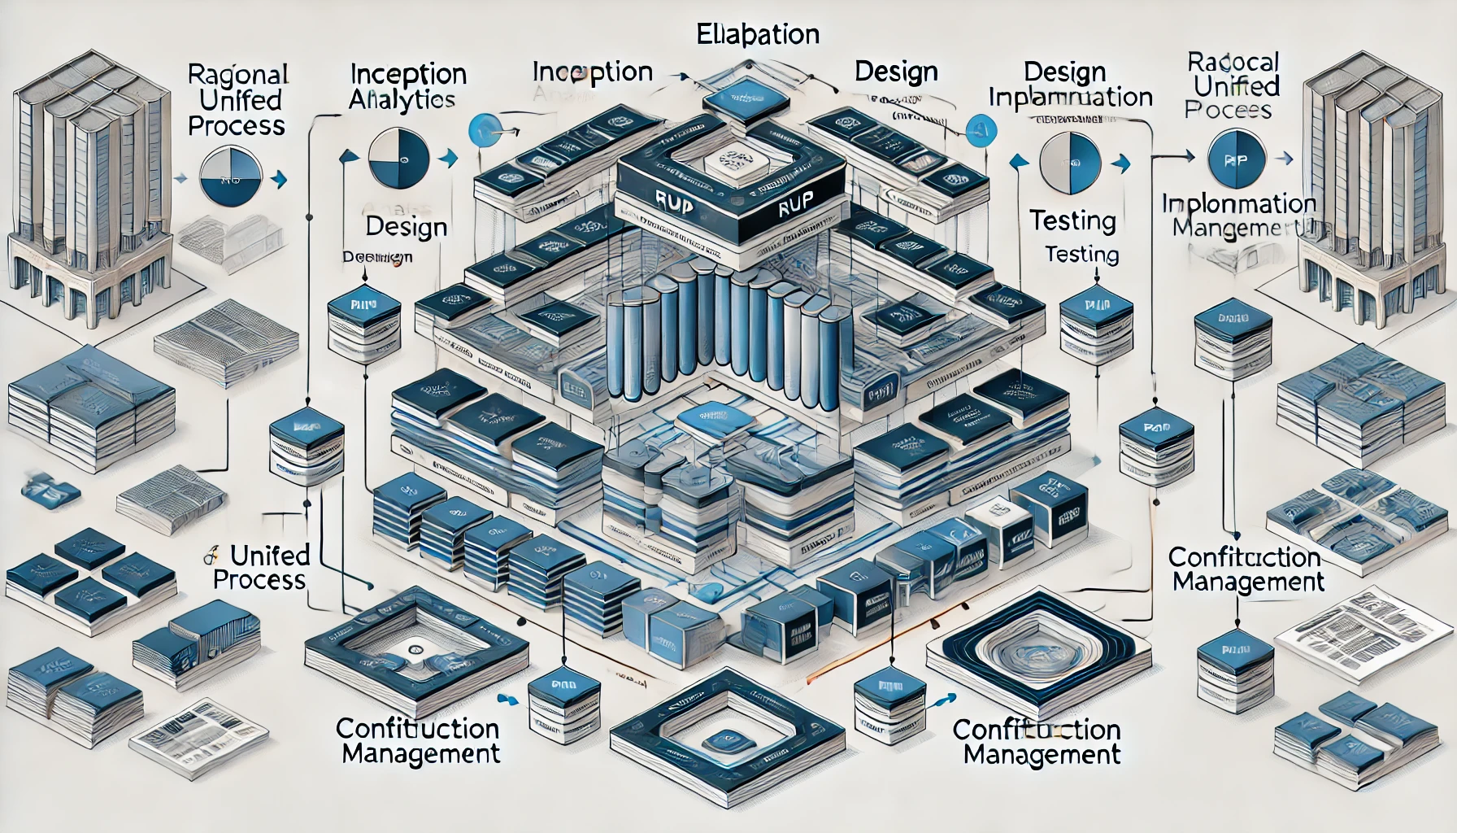
Архітектура RUP

Slide 26
Этапи рабіт у відповідності з RUP
1. Бізнес-моделювання
Виділення бізнес-процесів - діаграми прецедентів (визначає цілі системи і розбиття на підсистеми)
Опис бізнес-процесів - діаграми діяльності (визначає модулі підсистем і їх функції)
Опис бізнес-сутностей - діаграми класів (визначає вхідні-вихідні форми, користувальницький інтерфейс, базу даних)
Опис станів бізнес-сутностей - діаграми станів (визначає приховані атрибути бізнес-сутностей)
Ролі і види діяльності - діаграми класів і прецедентів (визначає функції системи)
Структура підприємства - діаграми класів і прецедентів (визначає функції системи)
Бізнес-правила - діаграми класів і діяльності (визначає правила системи)

Slide 27
2. Визначення вимог
Функції системи - діаграми прецедентів
Екранні форми - діаграми класів
Сценарії роботи користувача з системою - діаграми діяльності
3. Аналіз та проектування
Модель розміщення - діаграми розгортання
Модель даних - діаграми класів
Модель аналізу - діаграми класів
Модель проекту - діаграми класів, діяльності, послідовності, взаємодії
4. Реалізація
Модель реалізації - діаграми компонентів
5. Тестування
Модель тестування - діаграми класів, діяльності
6. Розміщення
Модель розміщення - діаграми розгортання

Slide 28
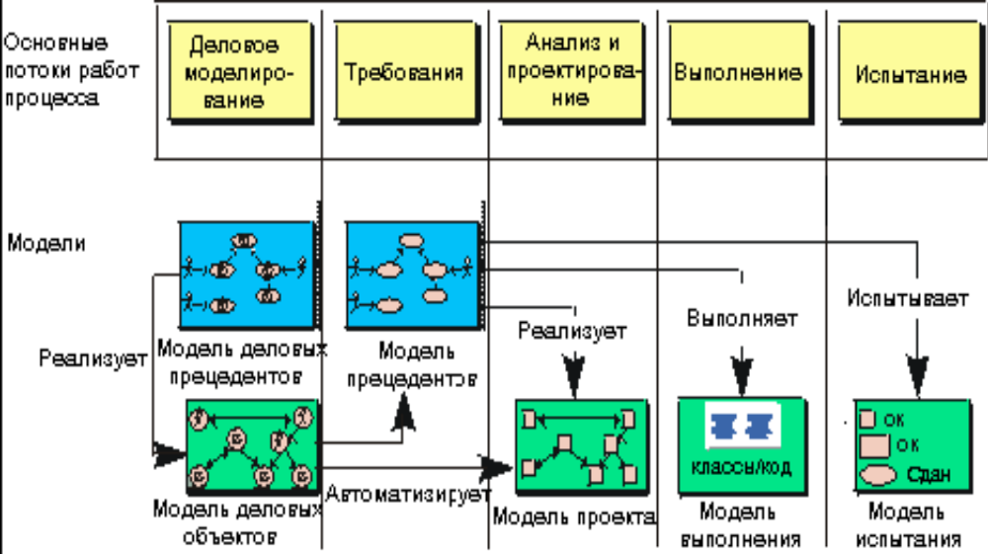
Взаємозв’язки моделей

Slide 29
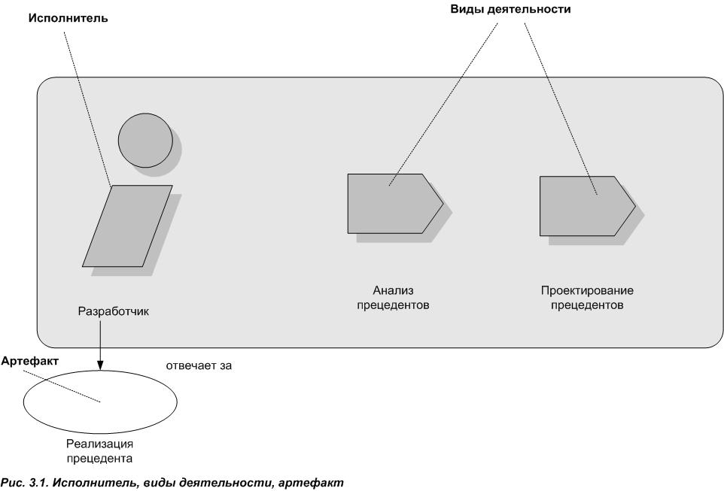
Модель RUP
Описує Хто виконує, Що виконує, Як і Коли
Етапи діяльності: Роздуми, Виконання, Рецензування.

Slide 30
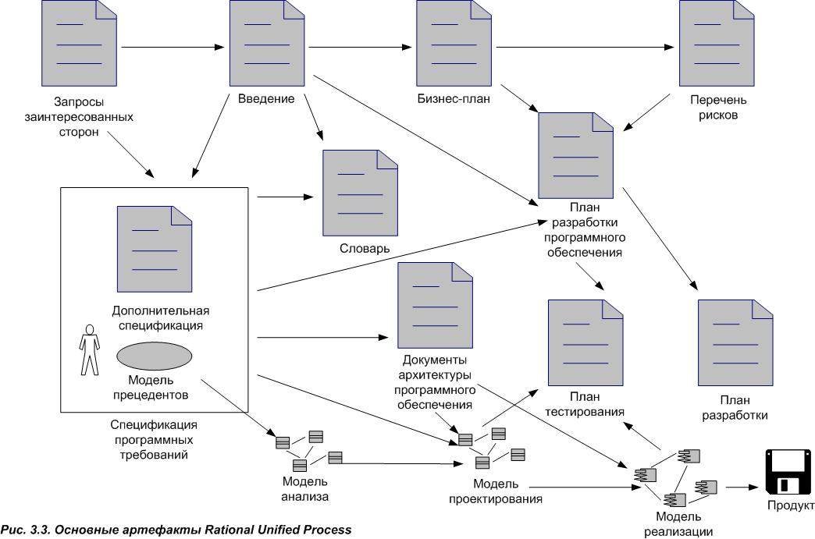
Артефакти проекту
матеріальні продукти проекту: об'єкти, породжувані або використовувані проектом при роботі над остаточним продуктом

Slide 31
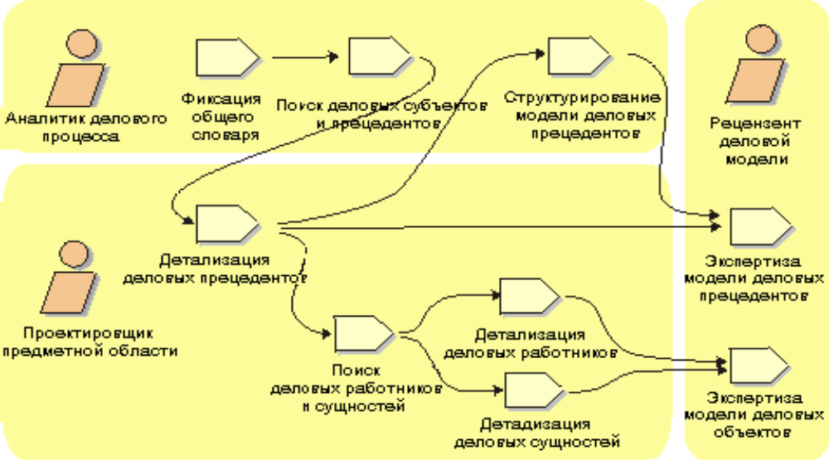
Схема процесів бізнес-моделювання

Slide 32
Бізнес-прецеденти
Діаграми прецедентів (діаграми варіантів використання, use case diagrams) - це узагальнена модель функціонування системи в навколишньому середовищі.
Модель бізнес-прецедентів описує бізнес-процеси з точки зору зовнішнього користувача, тобто відображає погляд на діяльність організації ззовні

Slide 33
Властивості бізнес-прецедентів
прецедент повинен описувати ЩО потрібно робити, а не ЯК;
прецедент повинен описувати дії з погляду ВИКОНАВЦЯ;
прецедент повинен повертати виконавцю деяке повідомлення;
послідовність дій всередині прецеденту повинна являти собою одну неподільного ланцюж

Slide 34
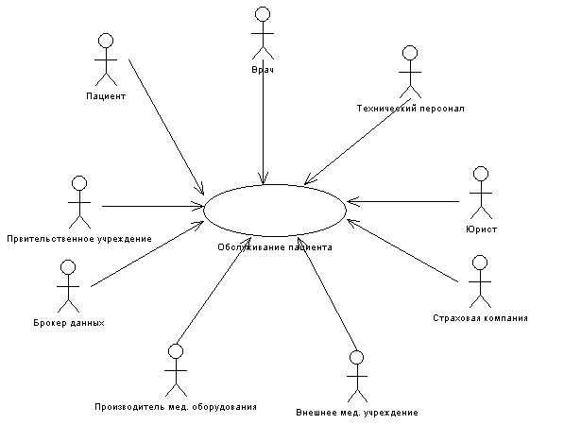
Розробка моделі бізнес-прецедентів
Загальна діаграма діяльності медичного центру з обслуговування пацієнта
Зовнішній виконавець
Внутрішній виконавець

Slide 35
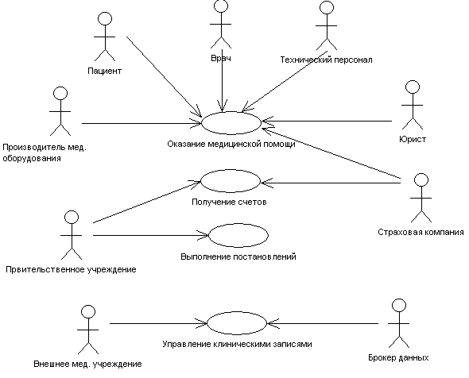
Розробка моделі бізнес-прецедентів (деталізація прецедентів)
Модель бізнес-прецедентів, що складає обслуговування пацієнта
Получение лечения
Назначение лечения
Обеспечение лечения
Техническое обеспечение
Контроль за изменением состояния пациента
Контроль качества лечения
Контроль тарифов
Проверка размера оплаты
Контроль организации деятельности
Предыстория лечения
Доставка информации

Slide 36
Розробка опису прецедентів
Діаграми видів діяльності (діаграми діяльностей, activity diagrams) - модель бізнес-процесу або поведінки системи в рамках прецеденту.
Діаграми взаємодії (interaction diagrams) - модель процесу обміну повідомленнями між об'єктами. Представляється у вигляді діаграм послідовності (sequence diagrams) або кооперативних діаграм (collaboration diagrams).
Діаграми станів (statechart diagrams) - модель динамічної поведінки системи та її компонентів при переході з одного стану в інший.

Slide 37
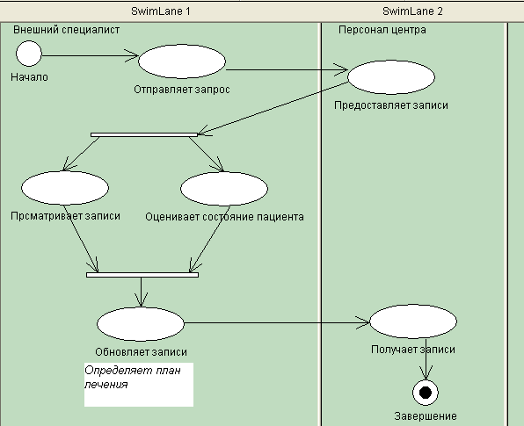
Діаграма видів діяльності для прецеденту «Надання медичної допомоги»
Вх\Вих інформація Діяльність Роль Підрозділ Посада Бізнес-правило
Штатный специалист

Slide 38
Розробка моделі бізнес-об’єктів
Модель бізнес-об'єктів відображає виконання бізнес-процесів організації її внутрішніми виконавцями.
Основними компонентами моделей бізнес-об'єктів є зовнішні і внутрішні виконавці (бізнес-суб'єкти), а також бізнес-сутності, що відображають все, що використовують внутрішні виконавці для реалізації бізнес-процесів

Slide 39

Виокремлення бізнес-суб’єктів
Поява суперкласу «Лікар»
Центр залучає до своєї діяльності як штатних фахівців, так і експертів-фахівців з зовнішніх організацій
Спеціаліст-сумісник
Штатный спеціаліст
Відношення узагальнення
Лікар
(суперкласс)

Slide 40
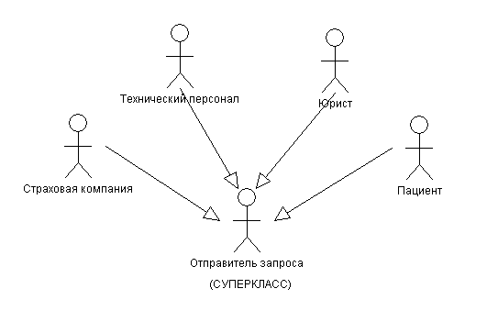
Ієрархія класів бізнес-суб’єктів
Спеціаліст-сумісник
Штатный спеціаліст
Узагальнення класів
Врач

Slide 41
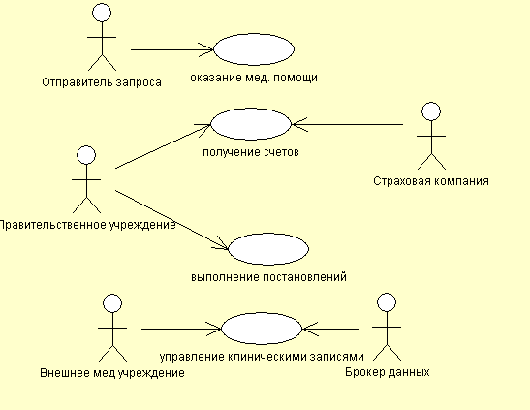
Модифікація моделі бізнес-прецедентів
Модель бізнес-прецедентів, що відображає обслуговування пацієнта

Slide 42
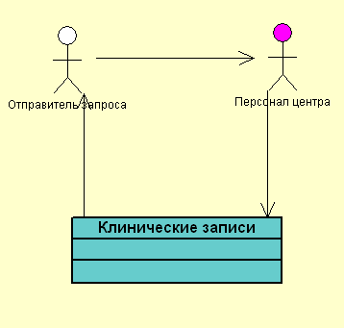
Розробка моделі бізнес-об’єктів

Slide 43
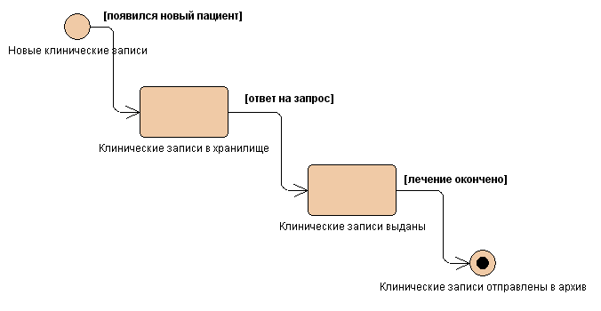
Виявлення прихованих атрибутів бізнес-сутностей

Slide 44
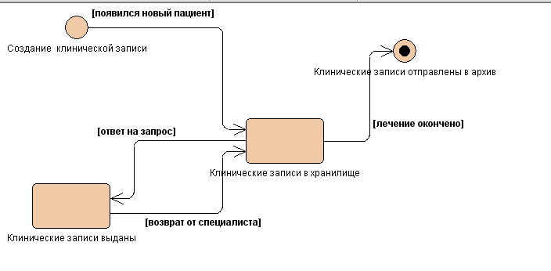

Slide 45
Домашнє завдання
Які технології розробки ІС Ви знаєте? Наведіть приклади
Чи доцільно на Вашу думку застосовувати етап проектування ІС? Чому?

Slide 46

Дякую за увагу!

